Slide 1



서울에스병원
종합 시스템
임동현 | 임소리 | 오종석 | 하재영

Slide 2




목차
프로젝트 개요
서비스
기획 배경
기획 목적
팀원 역할 소개
PROJECT INDEX
핵심 기능 & 시스템 설계
주요 서비스 프로세스
사용자별 권한 매트릭스
시스템 설계
개발스택
ERD 설계도
서비스 시연 & 향후 계획
실제 구동 화면 시연
서비스 확장성 제시

Slide 3




팀원 역할
팀원 개인 담당 업무 소개
백 엔드
프론트 엔드
DB 아키텍처 설계 및 통합 백 엔드 구축, 자바 OCR 엔진 연동 및 번호판 판독 로직 개발
통합 플랫폼 프론트 엔드 개발 및 UI 디자인, OCR 키오스크 인터페이스 및 반응형 CSS 구현
임동현 | 팀장
임소리
백 엔드
실시간 주차 현황판 UI 설계 및 차량 위치•이용 요금 정보 시각화 인터페이스 개발
최단 거리 주차 자동 매핑 알고리즘 설계 및 진료 연동 실시간 요금 산출 로직 구축
프론트 엔드
하재영
오종석

Slide 4
프로젝트 개요
프로젝트명: 서울에스병원 시스템
개발 기간: 26.01.26 ~ 02.20
개요 1
개요 2
개요 3
서비스
기획 배경
기획 목적
OCR 기반 지능형 모빌리티와 예약·민원 통합 관리를 지원하는 스마트 병원 솔루션
프로세스 자동화를 통한 운영 병목 현상 해소 및 보안 중심의 전문 민원 응대 체계 요구
환자 중심 서비스 접근성•편의성 강화 및 고도화된 보안 기반 행정 최적화
“ OCR 기반 지능형 모빌리티와 체계적인 권한 보안이 조화된 통합 스마트 병원 시스템”
Notes:
수업 때 배운 거 복습 및 ocr 예습 >> 대본에 넣어도 좋을 것 같아요
(추가 참고내용)
기획 배경: 주차 및 예약 과정의 병목 현상을 해소하고, 환자의 민감 정보를 보호하기 위한 계층별 접근 제어 시스템과 원무팀 중심의 전문적인 고객 응대 체계를 구축하여 운영 프로세스의 투명성 및 보안성 강화
기획 목적: 환자 중심의 의료 서비스 접근성 향상과 병원 행정 운영의 최적화를 실현하고, 고도화된 권한 제어 기반의 보안 설계를 통해 시스템 안전성 및 데이터 신뢰성 확보

Slide 5

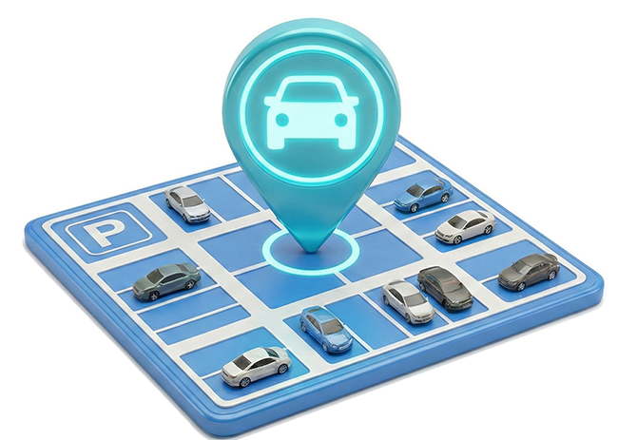


프로젝트 주요 기능
주요 기능 및 운영 로직
LICENSE PLATE OCR
AUTO PARKING MAPPING
RESERVATION SYSTEM
ROLE-BASED VOC MANAGEMENT
OCR 엔진 기반의
실시간 차량 번호 자동 판독
알고리즘 기반 지능형 주차 구역 자동 매핑
진료 데이터 연동 기반의 통합 예약 시스템
계층별 접근 제어를 적용한 VOC 통합 관리
Java OCR 라이브러리를 활용한 고정밀 이미지 분석으로 입•출차 완전 자동화 실현
입구 최단 거리 및 실시간 잔여 구역 데이터를 분석하여 이용객별 최적 주차 위치 자동 배정
중복 예약 방지 및 예약 상태에 따른 정산 요금 세분화 체계
구축으로 진료 환경 최적화
직무별 권한 매트릭스 설계로 환자 개인정보 보호 및 전문 답변 체계 기반의 운영 효율성 강화

Slide 6
사용자별 핵심 기능 권한
사용자 그룹별 권한 할당을 통한 데이터 보안 및 업무 최적화
기능 | 일반회원 | 의료진 | 행정-원무팀 | 행정-홍보팀
차량 CRUD | O | O | O | O
진료예약 CRUD | O | O | O | O
진료예약 강제삭제 | X | O | X | X
VOC 작성 | O | X | X | X
VOC 답변 | 강제삭제 | X | X | O | X
공지사항 | FAQ CRUD | X | X | O | X
건강이야기 CRUD | X | X | X | O
Notes:
대본 참고
다음은 사용자 권한에 따른 화면 구성입니다. 먼저 일반회원은 마이페이지를 통해 차량 등록, 개인 정보 수정, 진료 예약 및 내역 조회가 가능합니다. 또한 고객의 소리 메뉴에서는 본인이 작성한 문의만 확인할 수 있도록 제한했습니다.
반면 의료진은 진료 일정과 예약 내역을 확인할 수 있으며, 환자 관리 중심의 화면으로 구성했습니다. 특히 고객의 소리 페이지는 의료진에게는 아예 노출되지 않도록 설정했습니다. 이는 문의 내용 중 일부가 감정적인 표현을 포함할 수 있기 때문에 의료진이 진료 업무에만 집중할 수 있도록 역할을 명확히 분리한 설계입니다.
대신 해당 문의는 원무팀에서 전담 처리하도록 구성하여 조직 구조에 맞는 업무 흐름을 반영했습니다.

Slide 7













개발 스택(Tech Stack)
시스템 아키텍처 및 모듈별 연동 기술 사양
Front-end
Back-end
DB
REST API
JDBC
JNA
OCR
OCR Test
JNA
Notes:
대본 참고"시스템 아키텍처 및 모듈별 연동 기술 사양
프로젝트의 개발 스택은 크게 프론트엔드, 백엔드, 데이터베이스, 그리고 OCR 모듈과 테스트 환경으로 구성되어 있습니다.
먼저 프론트엔드는 Vue.js 기반으로 개발했으며, Axios를 활용해 REST API 방식으로 백엔드와 통신했습니다. 개발 환경은 VS Code와 Node.js, Vite를 사용해 구성했습니다.
백엔드는 Spring Boot와 Java를 기반으로 구현했으며, 데이터 접근은 MyBatis를 사용해 SQL 중심으로 처리했습니다.
데이터베이스는 PostgreSQL을 사용했고, JDBC를 통해 백엔드와 연결했습니다. OCR 기능은 Google의 Tesseract 엔진을 활용했고, Java 환경에서 사용하기 위해 Tess4J 라이브러리를 연동했습니다. 또한 JUnit5와 Mockito를 활용해 주요 로직에 대한 단위 테스트를 진행했습니다.

Slide 8
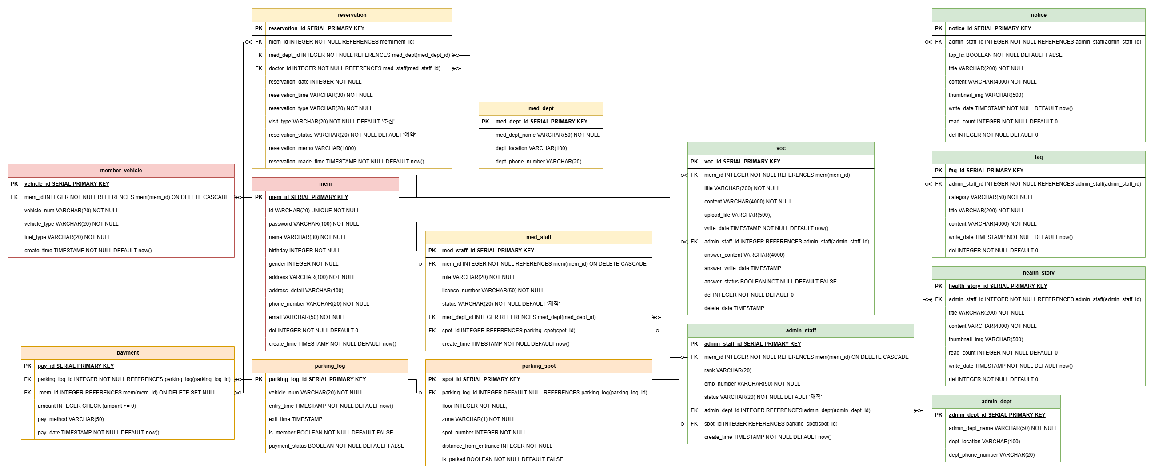
ERD
유기적 서비스 연동을 위한 통합 데이터 모델링

Slide 9
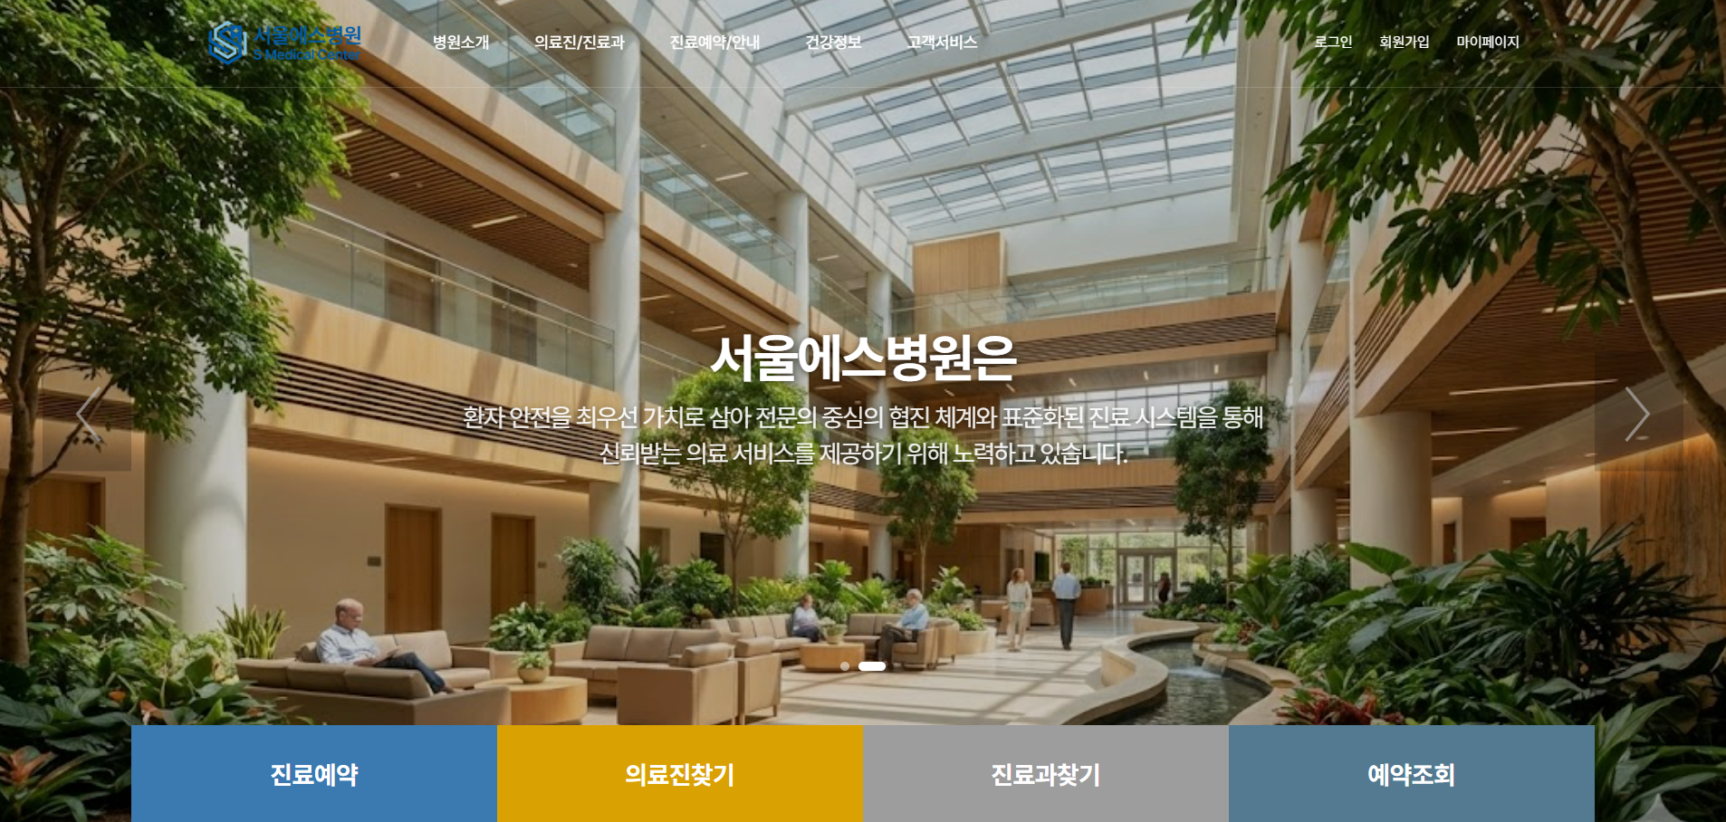
프로그램 시연

Slide 10
서비스 확장 계획
기술 고도화 및 사업 영역 확대를 통한 스마트 시티 인프라 구축
AI 기반 차량 인식 고도화
데이터 기반 지능형 의료 행정
Python YOLO 기반의 딥러닝 객체 탐지 모델 도입
기상 악화 및 야간 환경에서의 OCR 인식 정밀도 개선
차량 궤적 추적(Object Tracking)을 통한 주차 유도 자동화
입•퇴원 관리 시스템 통합을 통한 원스톱 병원 서비스 구현
응대 우선순위 및 응급 환자 최적 경로 예약 로직 고도화
환자 방문 이력 빅데이터 분석을 통한 맞춤형 헬스케어 제공
E-Mobility 연동형 스마트 파킹
전기차(EV) 충전 구역 자동 배정 및 점유 현황 관제
충전 시간과 주차 요금을 결합한 통합 정산 시스템 확장
IoT 센서 연동을 통한 실시간 주차 시각화 대시보드 구축

Slide 11
Q & A

Slide 12
감사합니다

